Slide 1

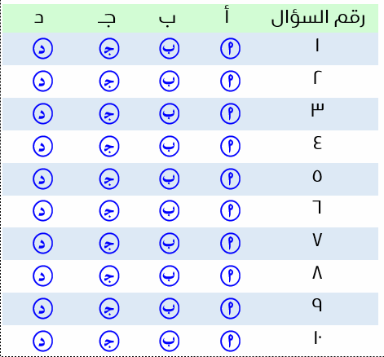
المملكة العربية السعودية | الإدارة العامة للتعليم
وزارة التعليم | متوسطة
تدريبات نافس الفصل الأول 1447 هـ (الأسبوع السابع عشر)
المجال : الهندسة والقياس
المجال الفرعي : الأشكال الهندسية
نواتج التعلم | المؤشرات
تمييز خصائص المثلثات والعلاقة بين أضلاع القائم منها (نظرية فيثاغورس)، واستخدامها في إيجاد القياسات المجهولة، وفي حل مسائل رياضية. |  | يحدد الخصائص المشتركة بين جميع المثلثات والخصائص الخاصة بأنواع معينة منها، ويستخدمها في رسمها، وفي إيجاد قياسات زوايا مجهولة.
 |  | يميز العلاقة بين أضلاع المثلث القائم الزاوية (نظرية فيثاغورس). ويستخدمها لإيجاد طول الضلع المجهول بمعلومية طولي الضلعين الآخرين.
 |  | يحل مسائل رياضية تتضمن تطبيقات حياتية على نظرية فيثاغورس وعكسها، ويفسر حلها.
 |  | يحدد المثلث القائم الزاوية باستخدام عكس نظرية فيثاغورس.

Slide 2
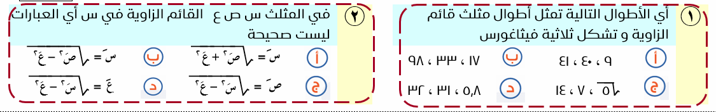
التدريب السابع عشر

Slide 3
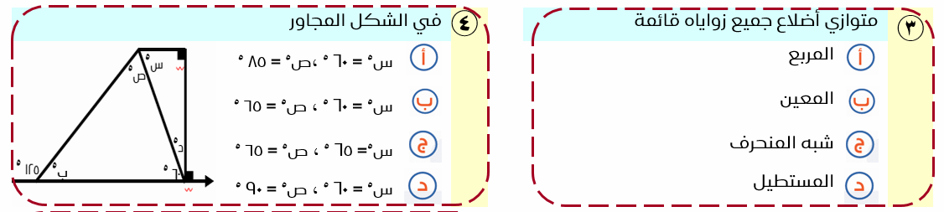

Slide 4
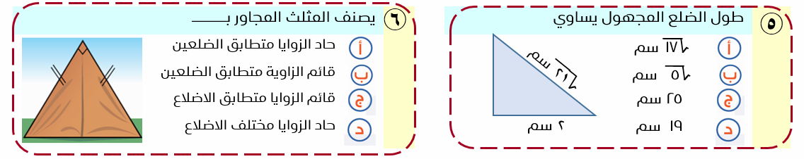

Slide 5
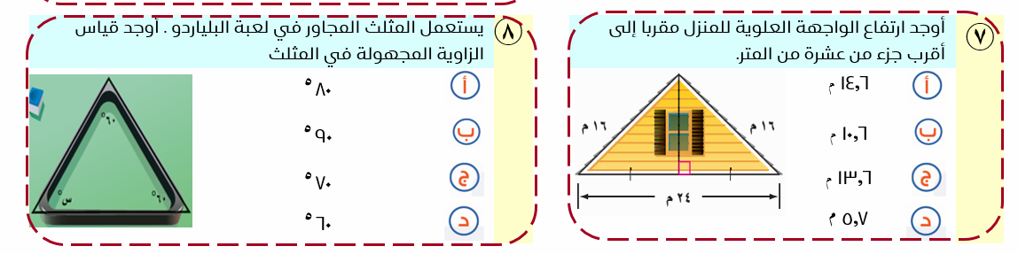

Slide 6
